Slide 1
第2章 逻辑门电路
2.1 基本逻辑门电路
2.2 TTL集成逻辑门
2.4 MOS集成门

Slide 2
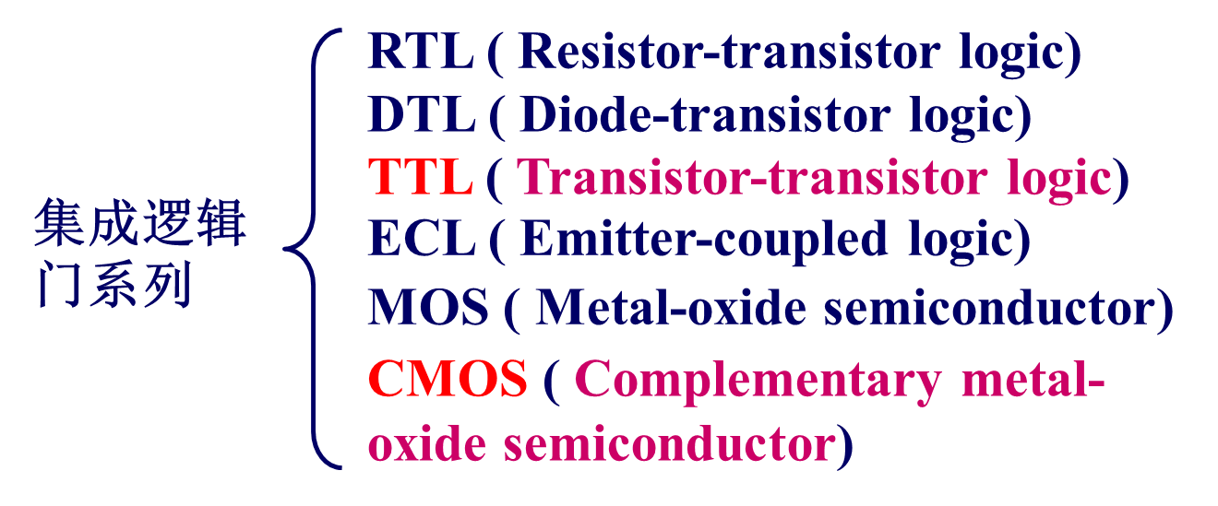
概 述
门
门电路
逻辑门电路
基本逻辑门电路
： 是用来控制开和关的工具。
： 按一定的条件去控制信号的通、断的电路。
： 用来实现（基本）逻辑关系的门电路。
：与、或、非门。

Slide 3
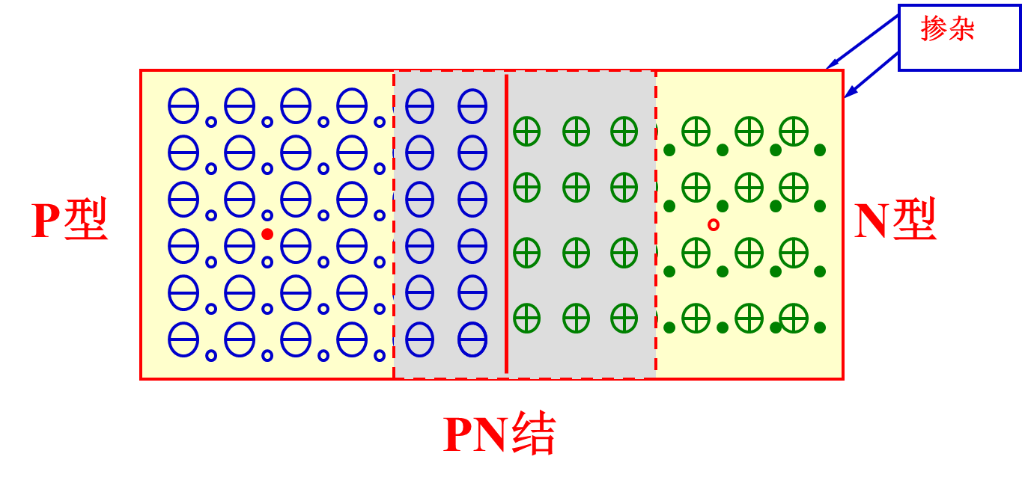
PN结
简介开关元件
利用掺杂工艺，把P型半导体和N型半导体在原子级上紧密结合，P区与N区的交界面就形成了PN结。

Slide 4
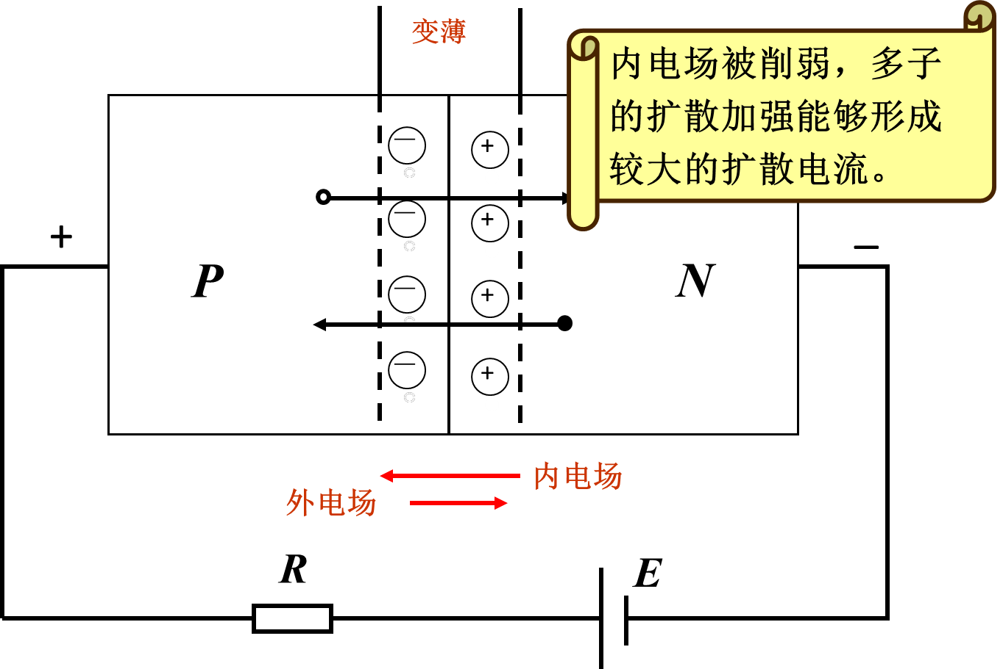
简介开关元件
PN 结单向导电特性----当正向偏置时导通

Slide 5
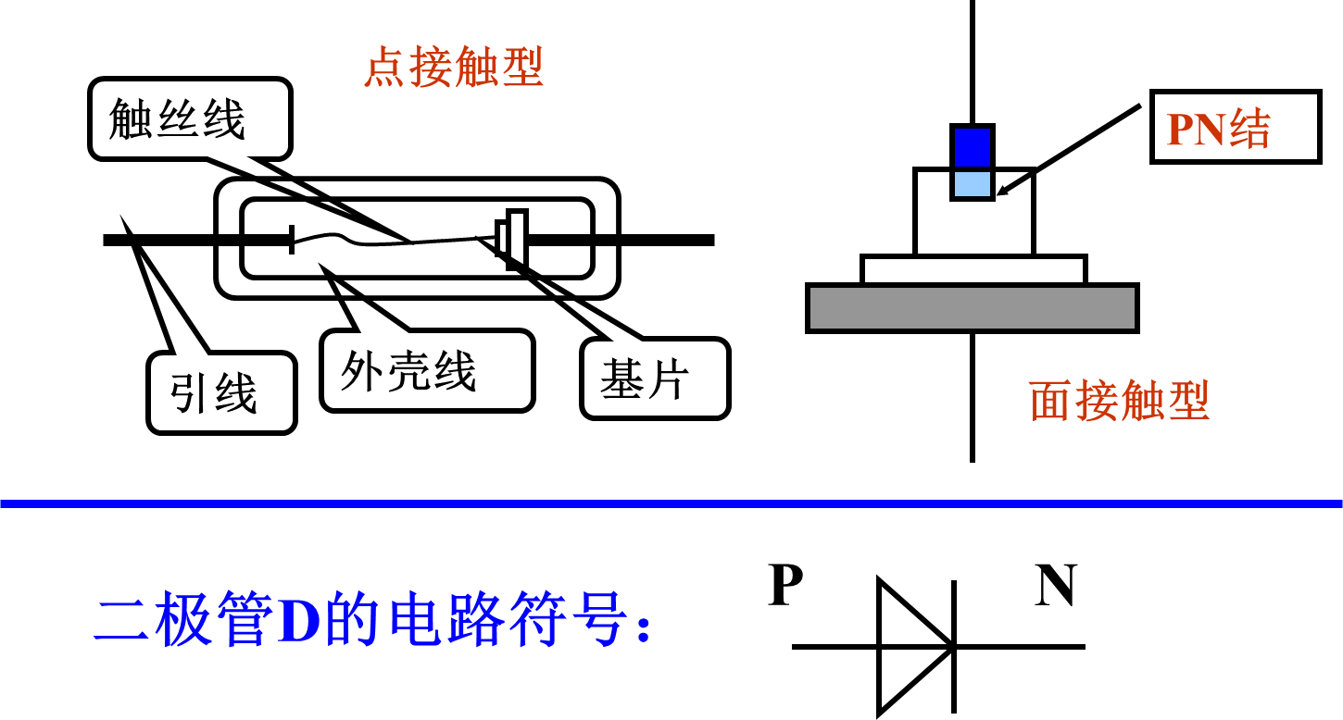
半导体二极管 D
简介开关元件
PN 结加上管壳和引线，就成为半导体二极管D

Slide 6
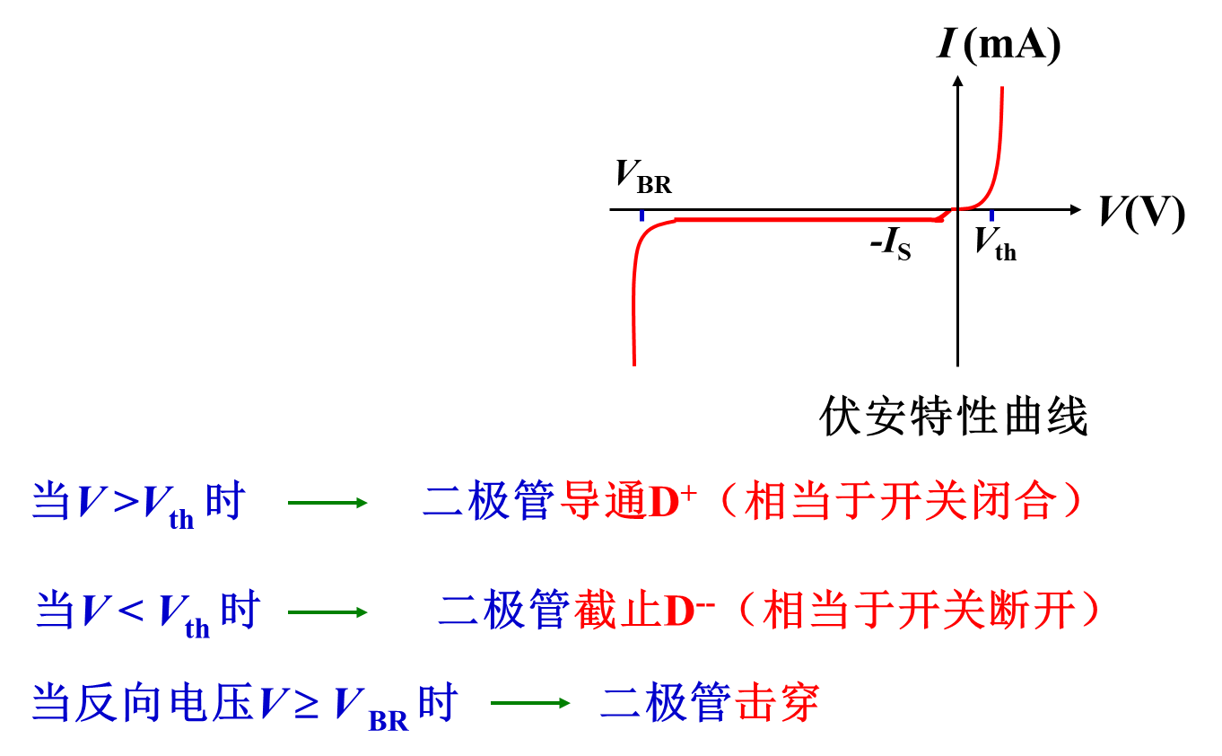
简介开关元件
二极管D的开关特性
D的阈值电压（正向开启电压、门限电压）
V_{th} =0.7V（硅管）

Slide 7
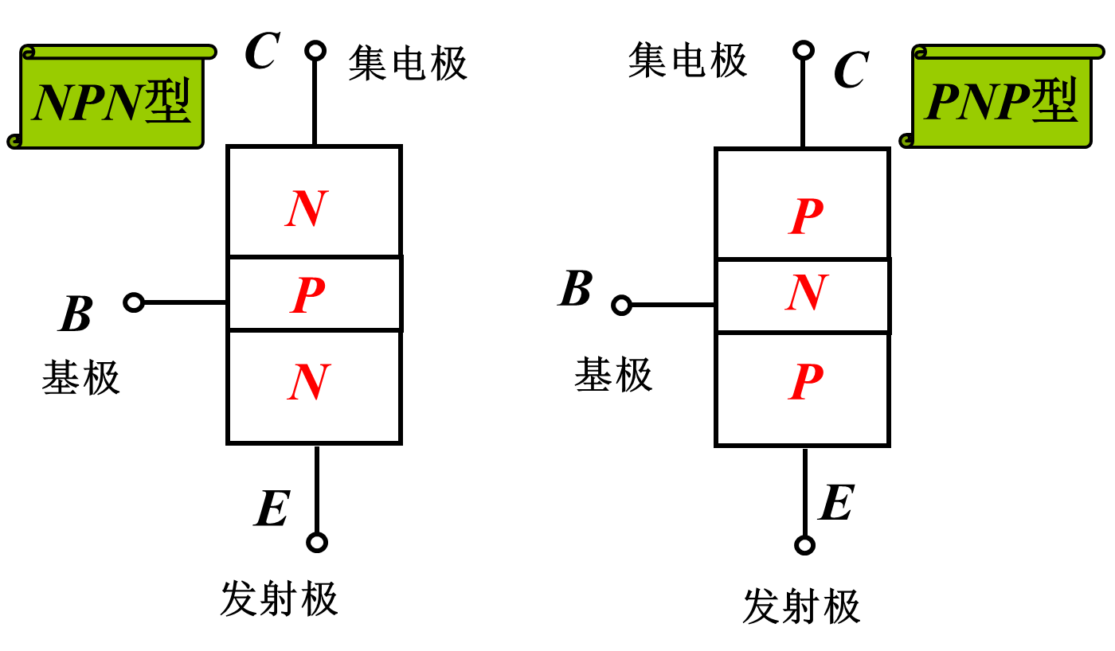
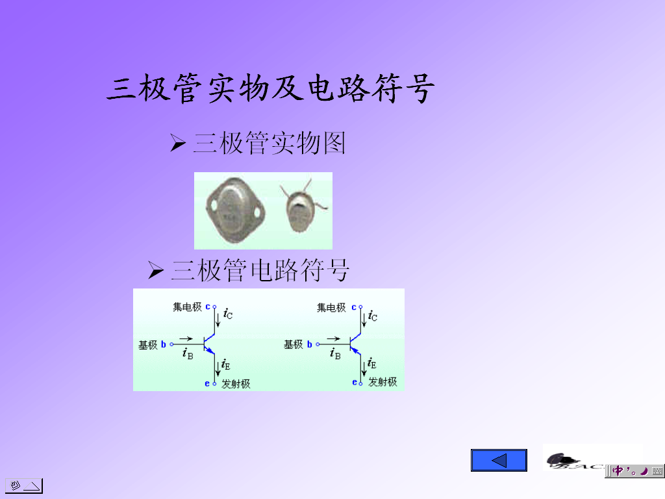
半导体晶体三极管 T
简介开关元件

Slide 8
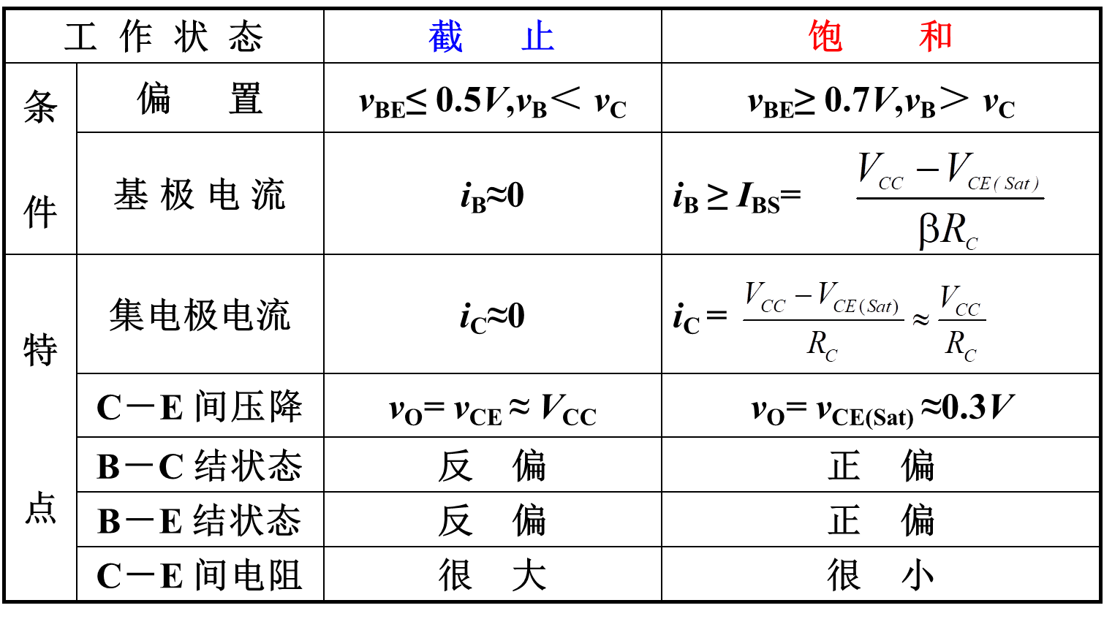
晶体三极管的稳态开关特性
简介开关元件

Slide 9
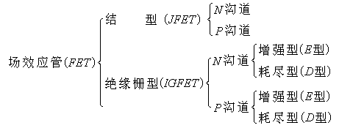
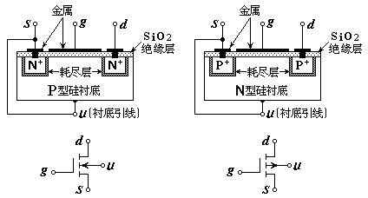
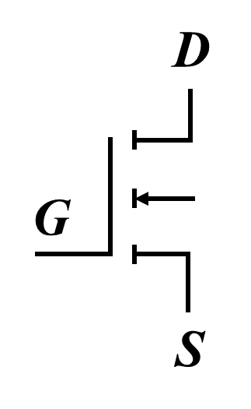
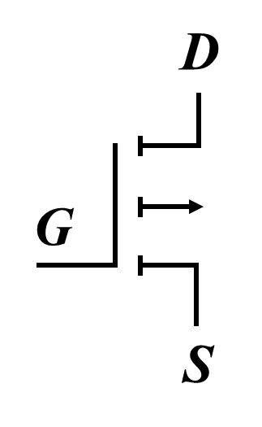
场效应管
简介开关元件
增强型场效应管

Slide 10
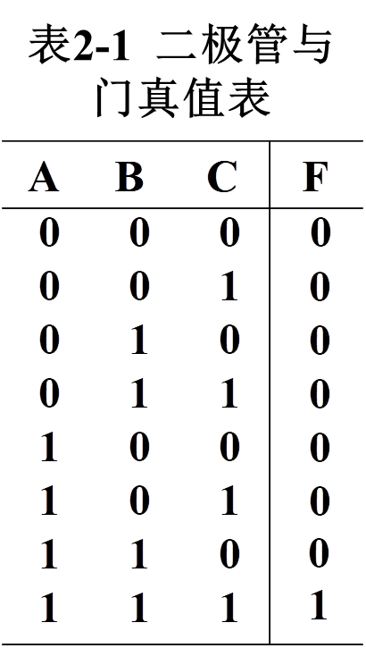
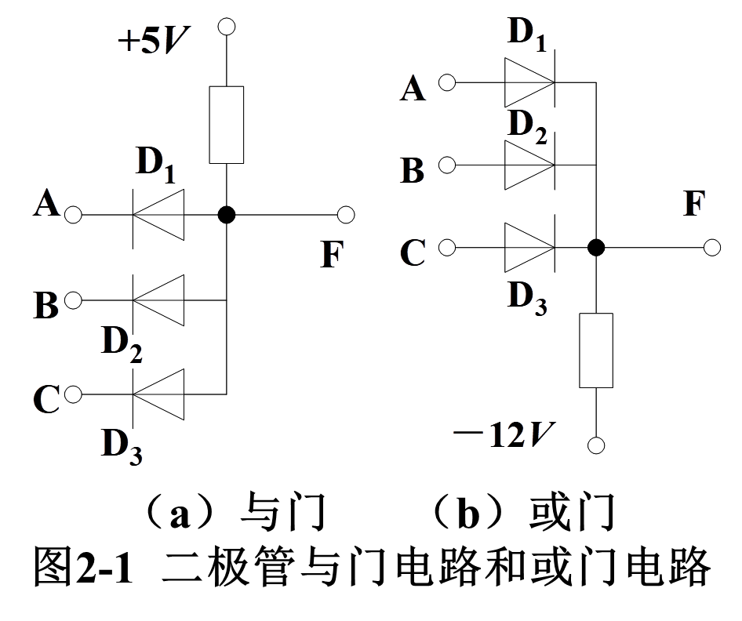
2.1 基本逻辑门电路
2.1.1 二极管与门和或门

Slide 11
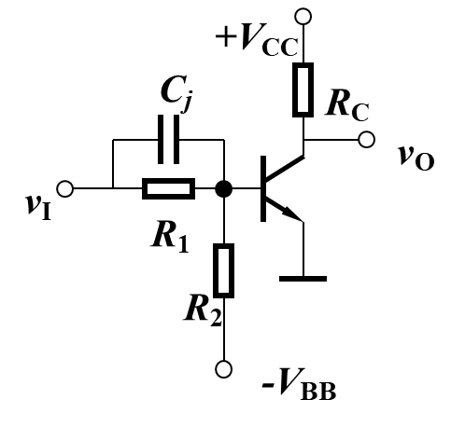

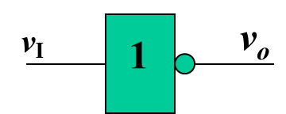
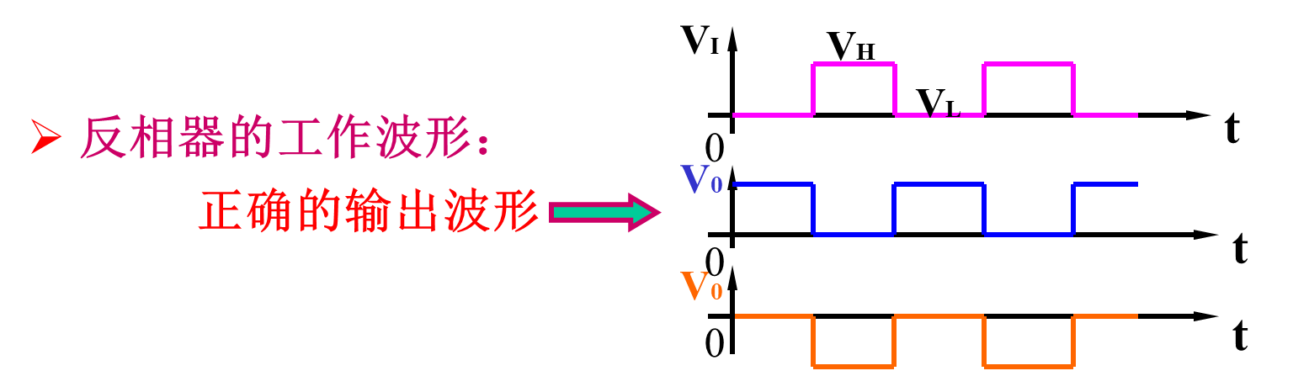
2.1.2 晶体三极管反相器
功能：完成输出电压与输入电压的反相。
工作原理：
当 v_{i} = V_{L}时，并满足V_{BE}≤0时，T⁻ ，
v_{o} = V_{oH}= V_{CC}
当 v_{i} = V_{H}时，并满足I_{B} ≥ I_{BS}时，T⁺⁺ ，
v_{o} = V_{oL}= V_{CES} = 0.3v
逻辑符号:

Slide 12
2.2 TTL集成逻辑门
TTL (Transistor - Transistor Logic)
晶体管－晶体管逻辑电路
常见的TTL门电路系列有：
标准通用系列 CT54/74××系列
高速系列 CT54H/74H××系列
肖特基系列 CT54S/74S××系列
低耗肖特基系列 CT54LS/74LS××系列
54系列(军用)：电源电压 (5±0.5)V，使用环境温度范围－55℃～＋125 ℃
74系列(民用)：电源电压 (5±0.25)V， 使用环境温度范围 0℃～＋70 ℃

Slide 13
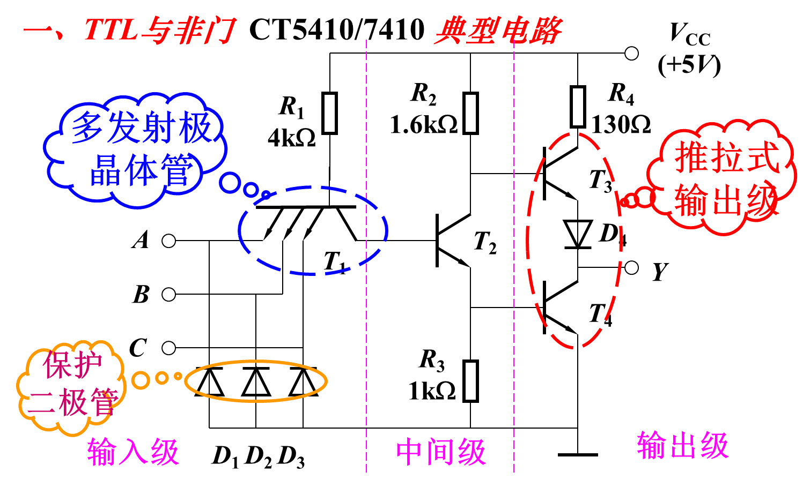
2.2.1 晶体管－晶体管逻辑门电路
Notes:
2100

Slide 14
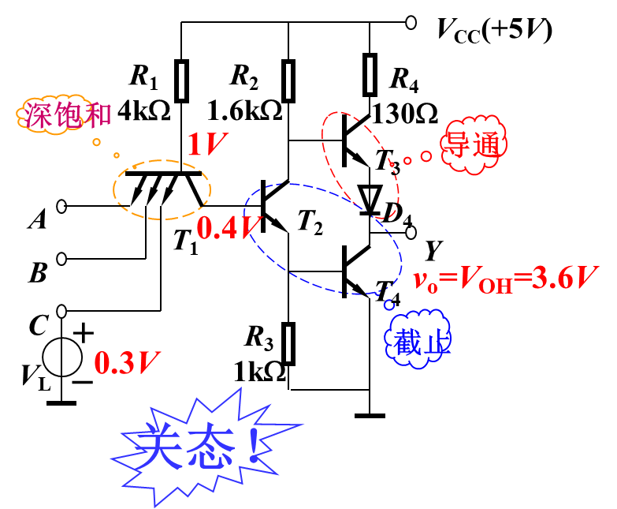
1、A、B、C中至少有一个为低电平0.3V 时：
v_{I} = V_{IL} =0.3V → v_{B1}=1V
→T₁ 深饱和
→ v_{CES1}≈ 0.1V→ v_{C1}= 0.4V
→ T₂ 截止 → T₄ 截止
→ T₃ 、D₄导通
→ v_{o} = V_{CC} －i_{B3}·R₂－ v_{BE3} － v_{D4}
≈ 5－0－0.7－0.7
= V_{OH} = 3.6V
实现了与非门的逻辑功能的之一：
输入有低电平时，输出为高电平。

Slide 15
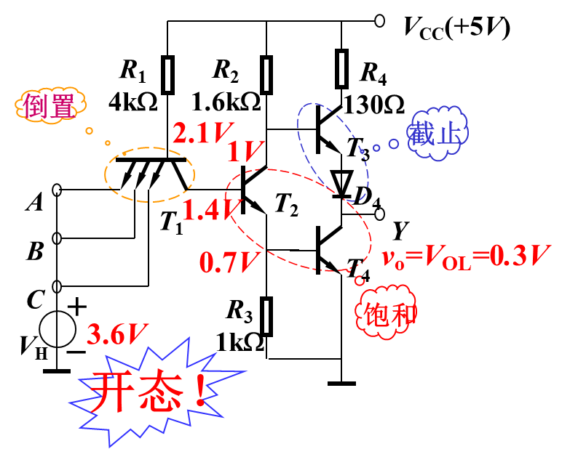
2、A、B、C全部为高电平3.6V 时：
v_{I}=V_{OH}=3.6V
→ v_{B1}=2.1V →T₁ 倒置
→v_{C1}= v_{B2} =1.4V
→ T₂ 饱和
→ v_{E2} ≈ 0.7V , v_{CES2} ≈ 0.3V
→ v_{C2}= 0.7＋0.3=1V
→ T₃ 、D₄截止
→v_{B4}= v_{E2} ≈ 0.7V → T₄ 饱和
→ v_{o}= v_{CES4} ≈ 0.3V =V_{OL}
实现了与非门的逻辑功能的之二：
输入全为高电平时，输出为低电平。

Slide 16
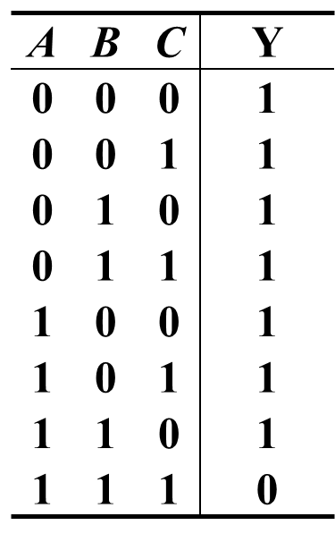
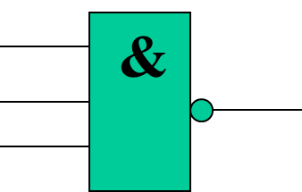
三、TTL与非门 7410 的逻辑功能
真值表:
逻辑功能:
逻辑符号:

Slide 17
2.2.2 TTL与非门的主要外部特性
电压传输特性：输入、输出电压之间关系
输入特性：输入电压与输入电流之间关系
输出特性：输出电压与输出电流之间关系
电源特性：平均功耗
传输延迟特性：动态特性
Notes:
2100

Slide 18
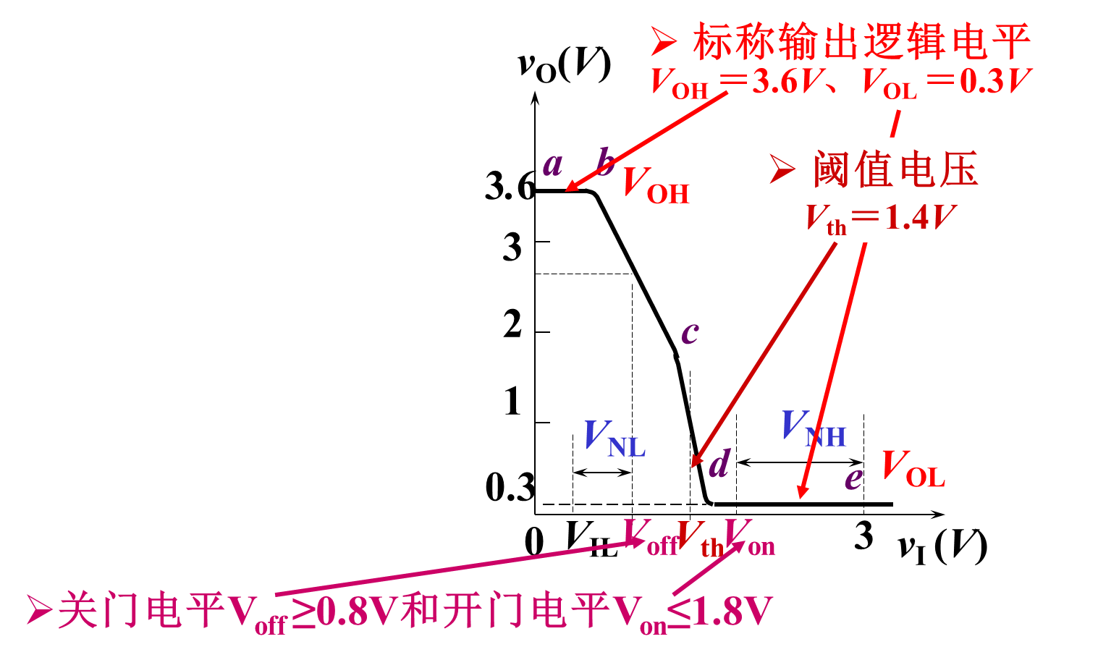
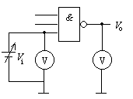
电压传输特性： V_{o}=f（V_{i}）
V_{CC}
(+5V)
R₁
4kΩ
R₂
1.6kΩ
R₄
130Ω
T₃
A
T₂
D₄
T₁
Y
B
T₄
C
R₃
1kΩ
D₁ D₂ D₃

Slide 19
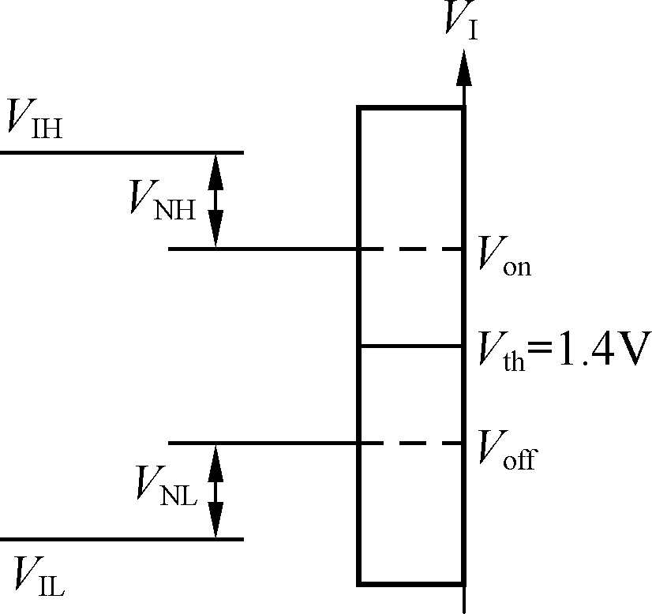
抗干扰能力----噪声容限
低电平噪声容限：输入低电平时，允许的干扰容限
高电平噪声容限：输入高电平时，允许的干扰容限

Slide 20
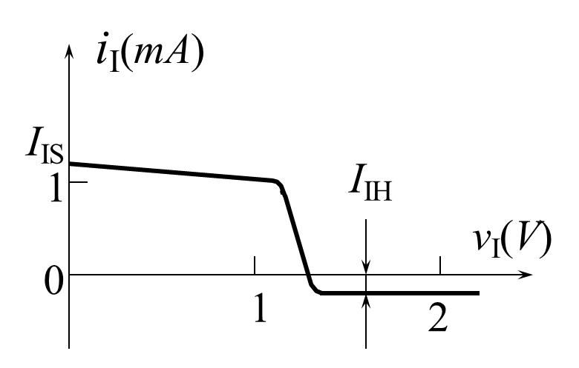
输入特性： I_{i}=f（V_{i}）
1、输入特性曲线（输入伏安特性）
当v_{I}=0时
i_{I} =I_{IS} ≈1.07mA
输入短路电流 I_{IS}
输入漏电流 I_{IH}≈40μA

Slide 21
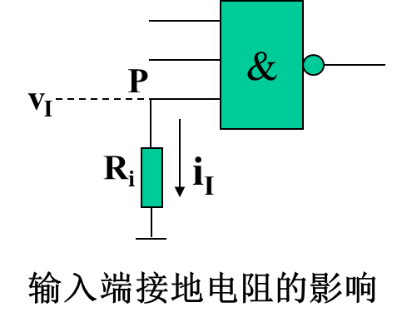
2、输入特性（输入负载特性）
稳定
要求TTL工作于关态：V_{O}=====V_{OH}
V_{I}= i_{I}R_{i} = R_{i}≤ 0.8V
V_{CC}-V_{BE1}
R_{i}+R₁
可求得：R_{i}≤0.91kΩ——关门电阻
稳定
当R_{i} ≥ 3.2 kΩ时，
P点输入高电平，
相当于输入逻辑1
当R_{i} ≤ 0.91 kΩ时，
P点输入低电平，
相当于输入逻辑0
要求TTL工作于开态：V_{O}=====V_{OL}
V_{I}= i_{I}Ri≥1.8V
R_{i}≥1.8V/i_{I}
( i_{I} = i_{B1}- i_{B2} )
可求得: R_{i}≥3.2kΩ——开门电阻

Slide 22
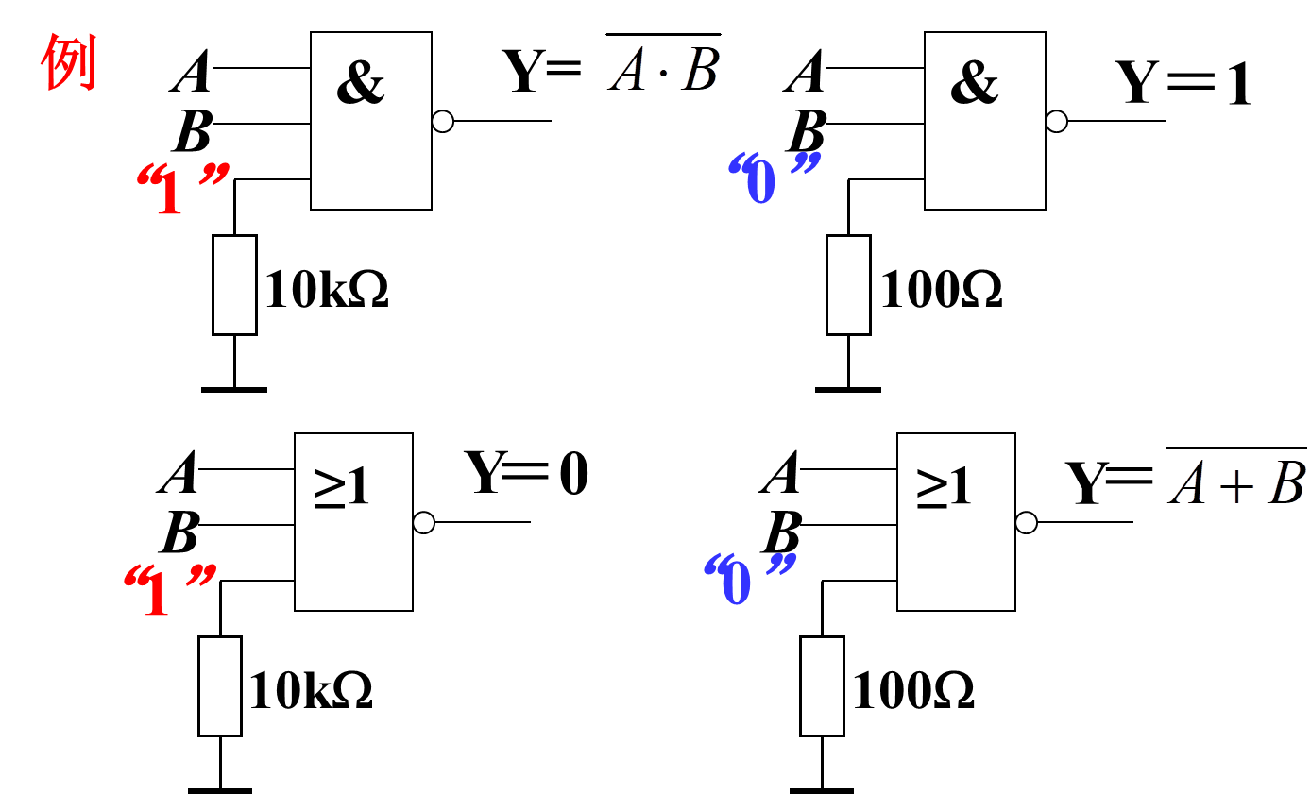

Slide 23
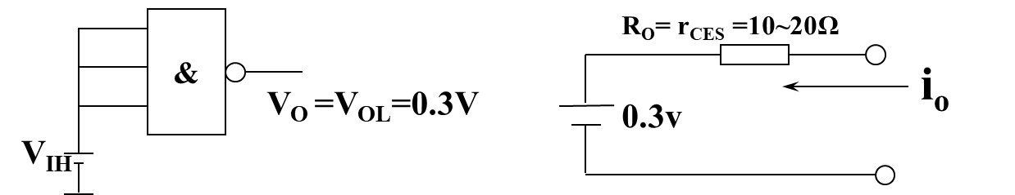
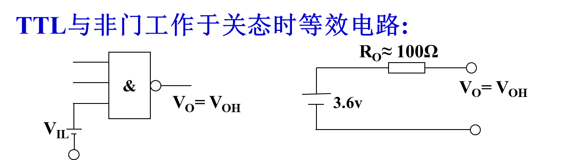
输出特性：
1、输出等效电路
TTL与非门工作于开态时等效电路:

Slide 24
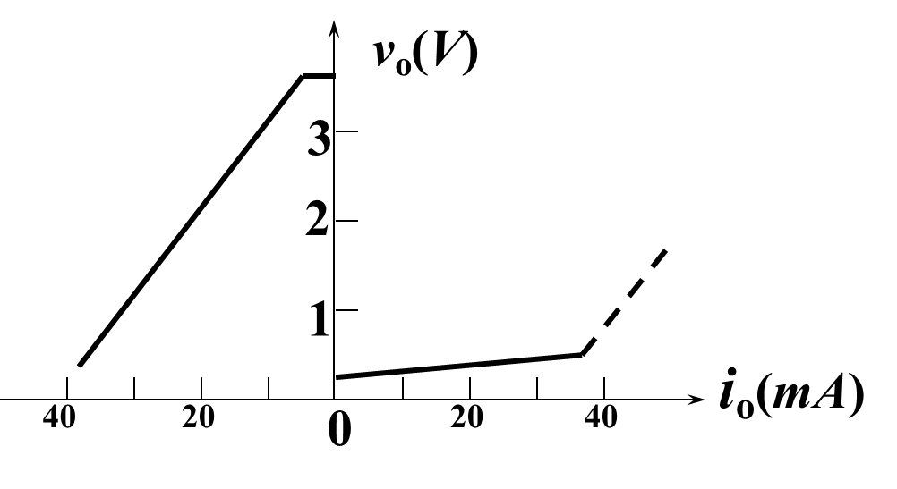
2、输出特性曲线
开态时
带灌电流负载能力稍强
关态时
带拉电流负载能力较弱
扇出系数N_{O}：输出端最多能带同类门的个数，它规定了TTL与非门的最大负载容限

Slide 25
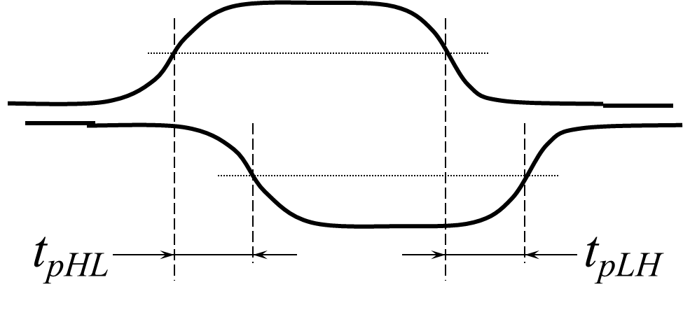
TTL与非门平均延迟时间 t_{pd}
导通延迟时间t_{PHL}
截止延迟时间t_{PLH}
与非门的平均延迟时间t_{pd}是t_{PHL}和t_{PLH}的平均值。即
一般TTL与非门传输延迟时间t_{pd}的值为几纳秒～十几个纳秒。

Slide 26
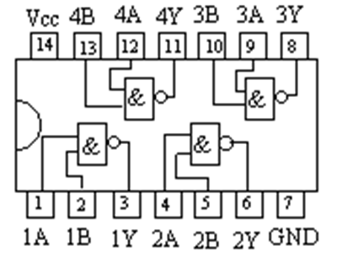
TTL与非门举例——7400
7400是一种典型的TTL与非门器件，内部含有4个2输入端与非门，共有14个引脚。引脚排列图如图所示。

Slide 27
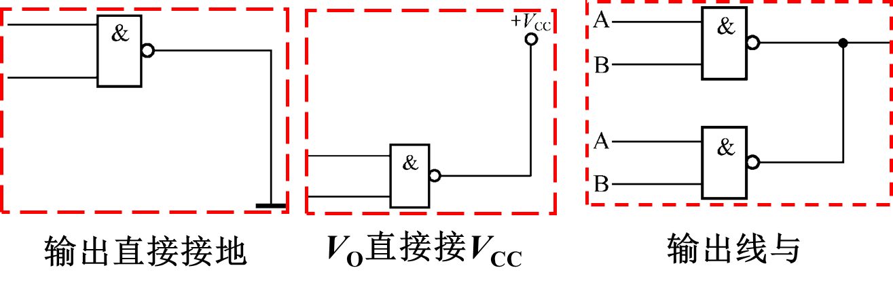
2.2.3 TTL集成门电路使用注意
1．输出端连接
(1)输出端不能直接接地
(2)输出端不能直接接电源V_{CC}
(3)输出端不能线与

Slide 28
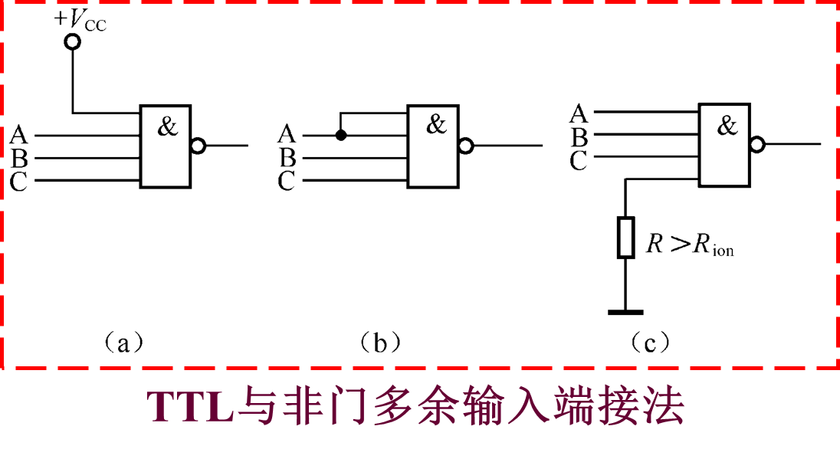
2、 输入端连接
TTL与非门多余输入端的连接：
（1）接高电平
（2）和有用端并接
（3）该输入端接一个大于3.2 kΩ的电阻。

Slide 29
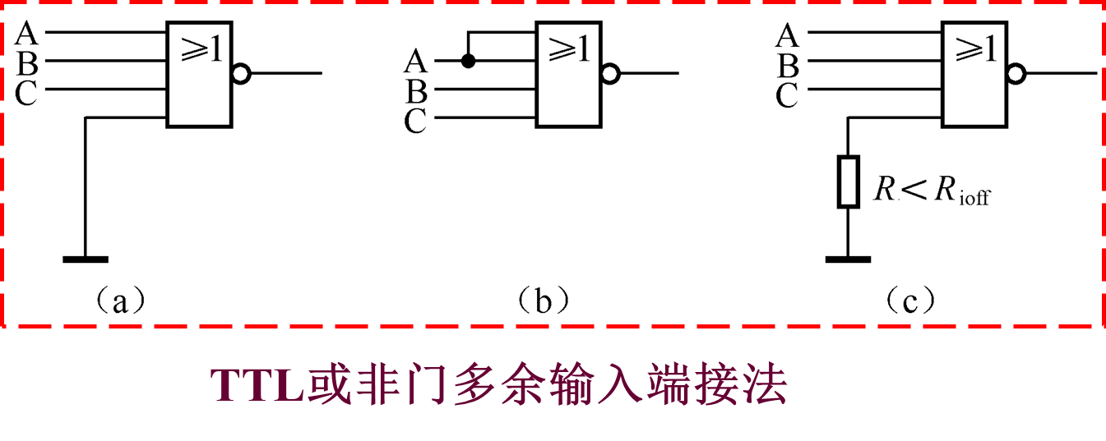
TTL或非门多余输入端的连接：
（1）接低电平
（2）和有用端并接
（3）该输入端接一个小于0.91 kΩ的电阻。

Slide 30
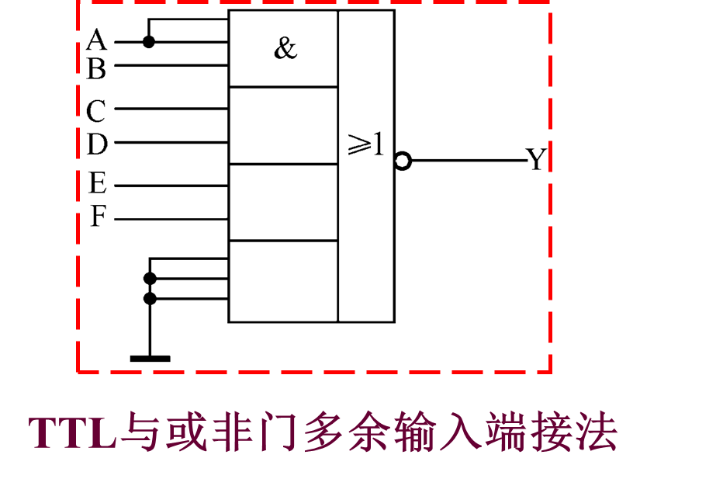
TTL与或非门多余输入端的连接：

Slide 31
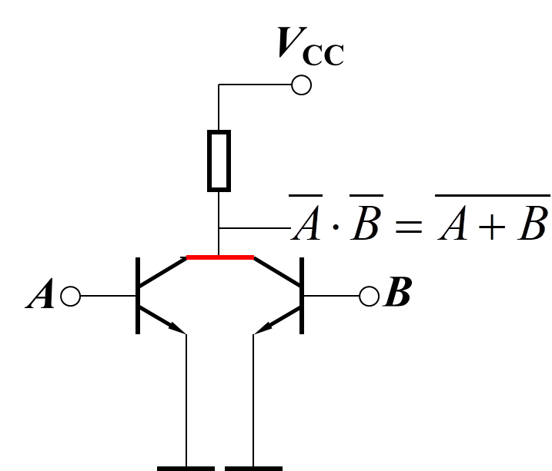
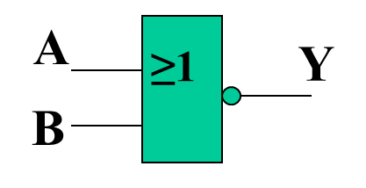
2.2.4．TTL与非门的改进电路
1、 集电极开路与非门（OC门）
OC — Open Circuit
Q and A
Q ：线与的定义？
线与的作用？
A:
Notes:
2100

Slide 32
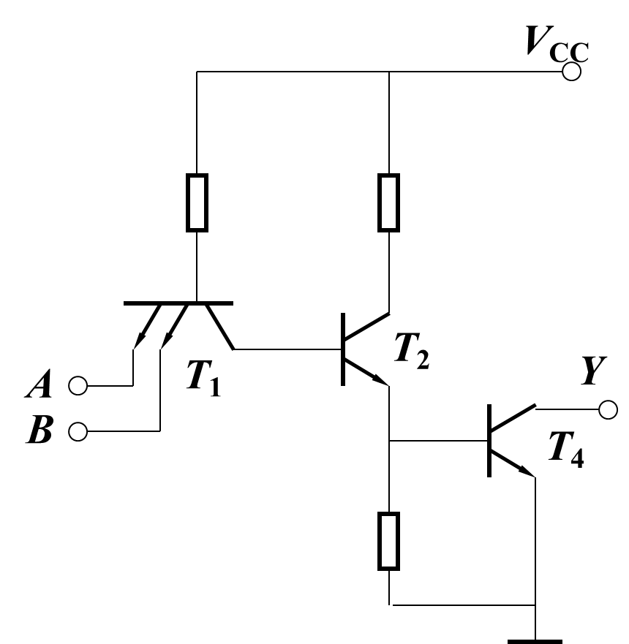
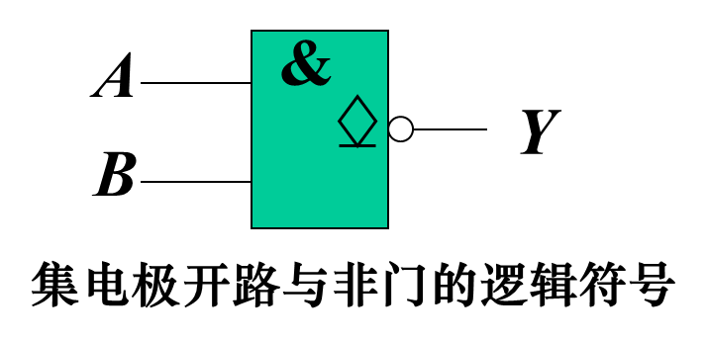
OC门的电路和逻辑符号：
OC门使用特点：
外接电阻R_{L}和外接电源V。

Slide 33
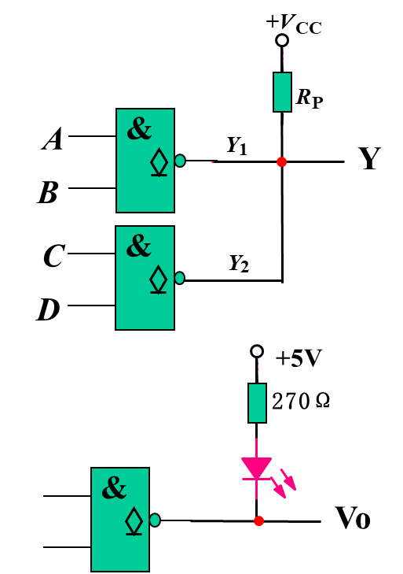
OC门的应用：
1、实现线与。
2、实现电平转换。
如图示，可使输出高电平变为10V。
+10V
&
&
Vo
3、用做驱动器。
如图是用来驱动发光二极管的电路。

Slide 34
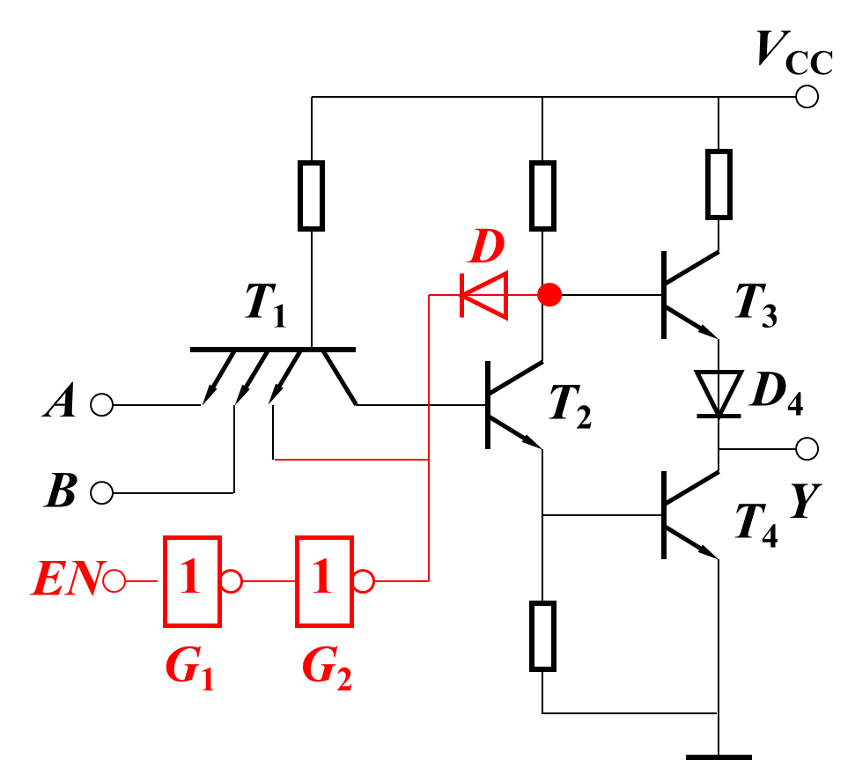
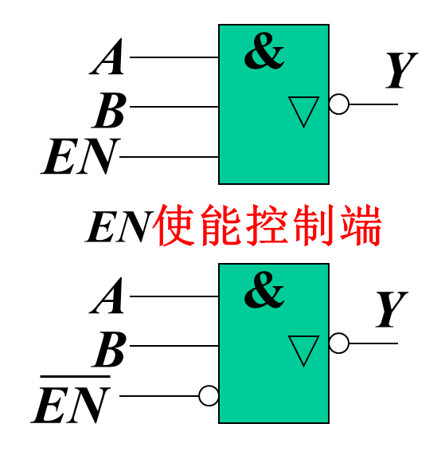
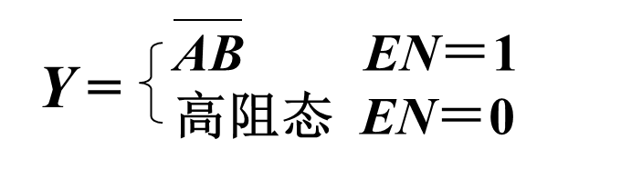
2. 三态输出门( TSL )
三态：
开态、关态(工作态)
高阻态 (也称禁止态)

Slide 35
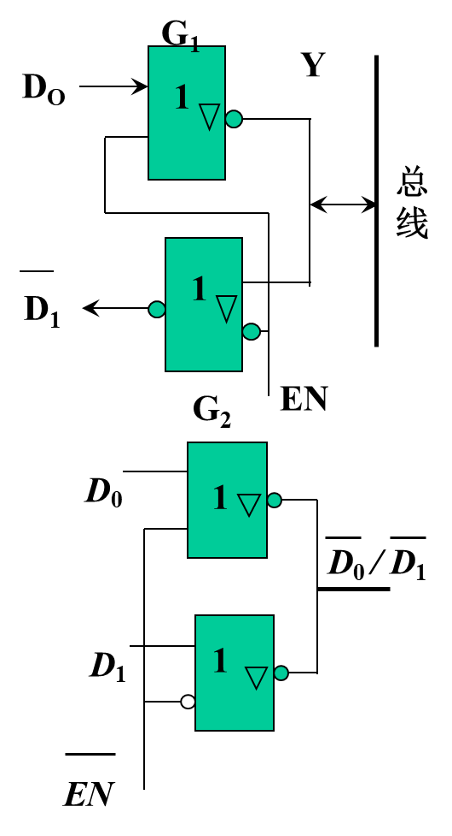
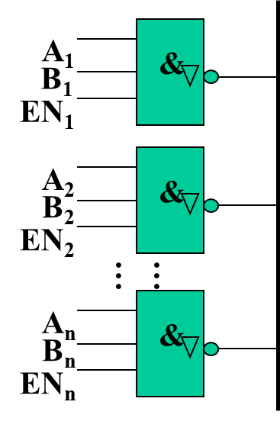
三态输出门(TSL)的应用
1、单向总线结构:
实现信号（数据）的
分时单向传送.
2、双向总线结构：实现信号（数据）的分时双向传送。
3、模拟开关：实现信号（数据）的分时选择。

Slide 36
2.4 MOS逻辑门
以金属氧化物半导体(MOS)场效应晶体管(FET)为基础的数字集成电路就是 MOS 逻辑门。 MOS 逻辑门是数字集成电路中最常见的一类器件。
MOS(Metal Oxide Semiconductor)
FET(Field Effect Transistor)

Slide 37
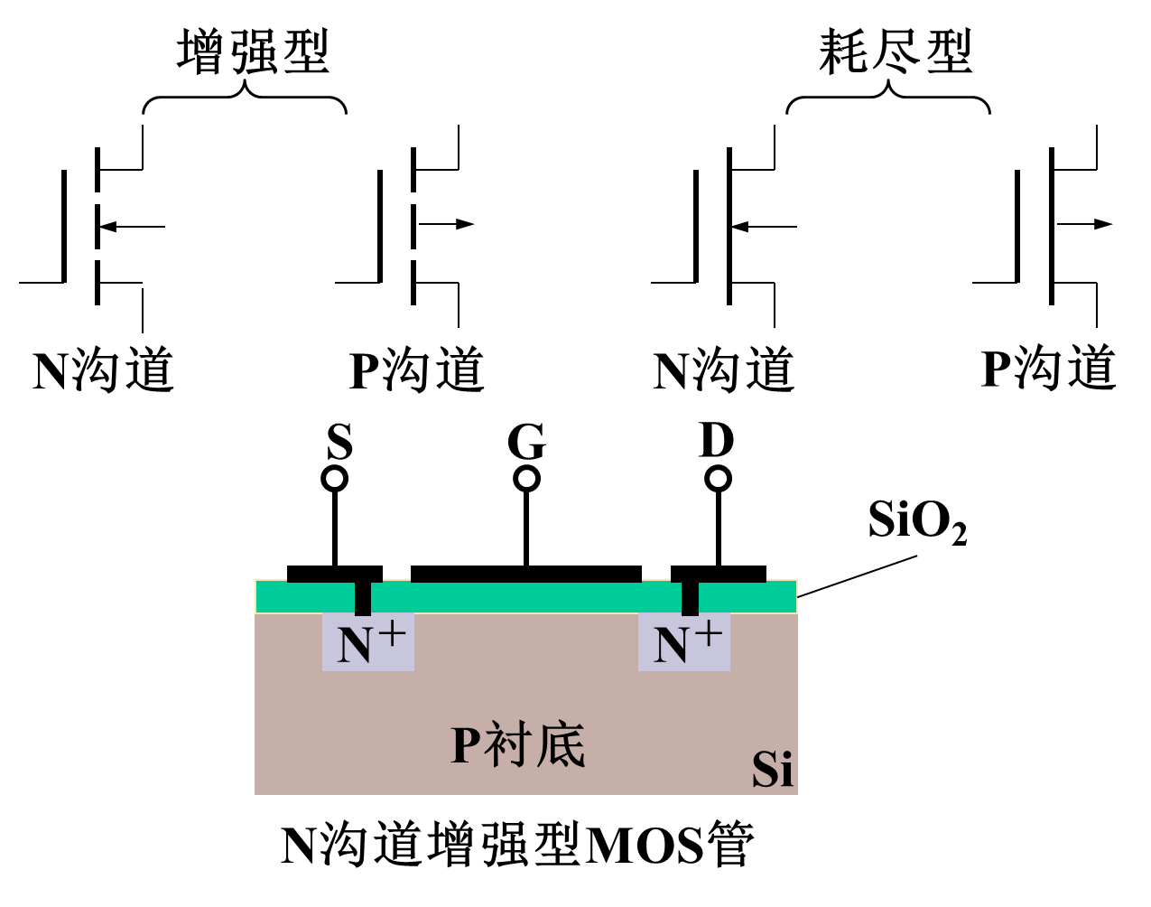

Slide 38
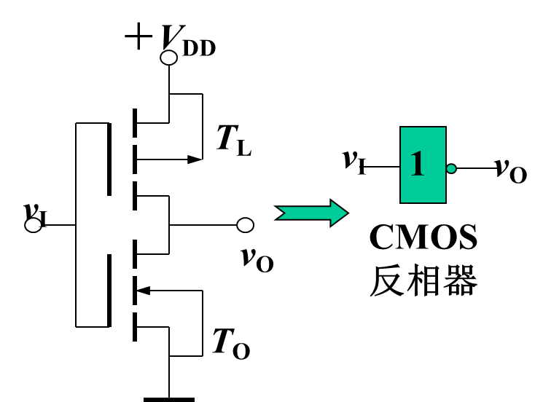
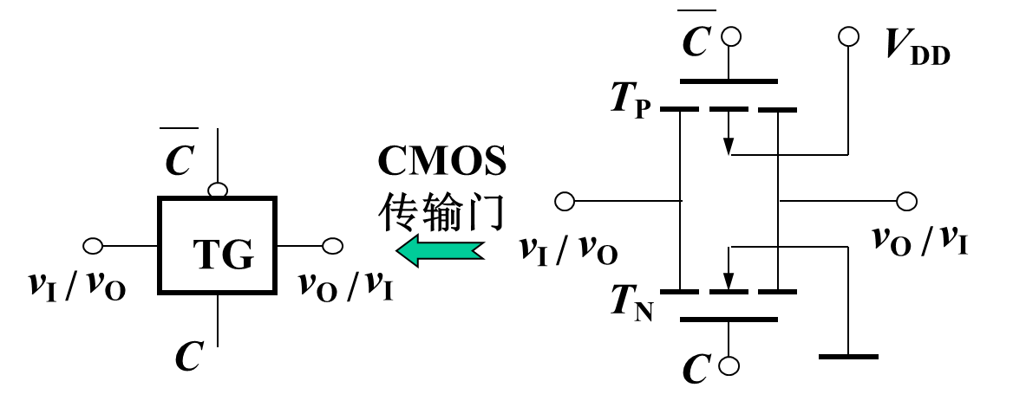
CMOS反相器和门电路
CMOS (Complementary Metal Oxide Semiconductor) 输入管和负载管为不同种沟道的MOS管，即互补型MOS反相器
电路构成：增强型P沟道MOS管和增强型N沟道MOS管
串联互补——CMOS反相器；
并联互补 ——CMOS传输门；

Slide 39

CMOS反相器的主要特性
电压传输特性和电流传输特性
阈值电平

Slide 40


Slide 41
CMOS门电路的特点：
*1.静态功耗极低。
约为TTL的千分之一。
2.抗干扰能力极强。
阈值高、低电平噪声容限V_{NH} V_{NL}均大约为1/2 V_{DD}
3.电源利用率高。
V_{OH} = V_{DD ，}V_{OL} = 0，且V_{DD}允许范围为+3V~+18V
4.输入阻抗高，扇出系数大,带负载能力强。
5.电路结构简单，适合大规模数字集成电路。

Slide 42
CMOS器件使用注意
1.器件存放、拿取、运输、装配、调试时应当采取必要的静电防护措施，输入端不允许悬空
2.电路加必要的过流保护
3.防止锁定效应(CMOS制作保护二极管时形成的寄生三极管，构成反馈电路使电流迅速增大到最大值，只能切断电源才能制止，称为锁定效应或可控硅效应)

Slide 43


Slide 44


Slide 45


Slide 46
第2章 小结
1、TTL集成逻辑门外部特性
2、TTLOC门、三态门的逻辑符号、逻辑特点及应用
3、CMOS集成逻辑门外部特性
作业 P62：2、6、7、8

